Slide 1



Быстрое изучение Новой предметной области
Ирина гертовская

Slide 2

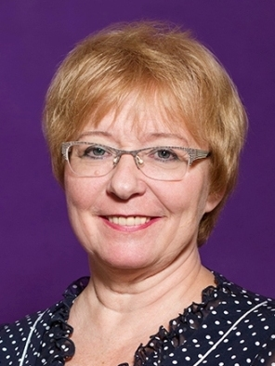
Гертовская ирина
Эксперт системного и бизнес-анализа, инженерии требований
Соавтор профессионального стандарта РФ «Бизнес-аналитик»
Докладчик Analyst Days, SECR, ЛАФ, Точка сборки
Член программного комитета SECR, ЛАФ
fb.com/gertovskaya.irina
Fb.ПРАКТИКИ И КОМПЕТЕНЦИИ
t.me/igerta iggert@gmail.com

Slide 3
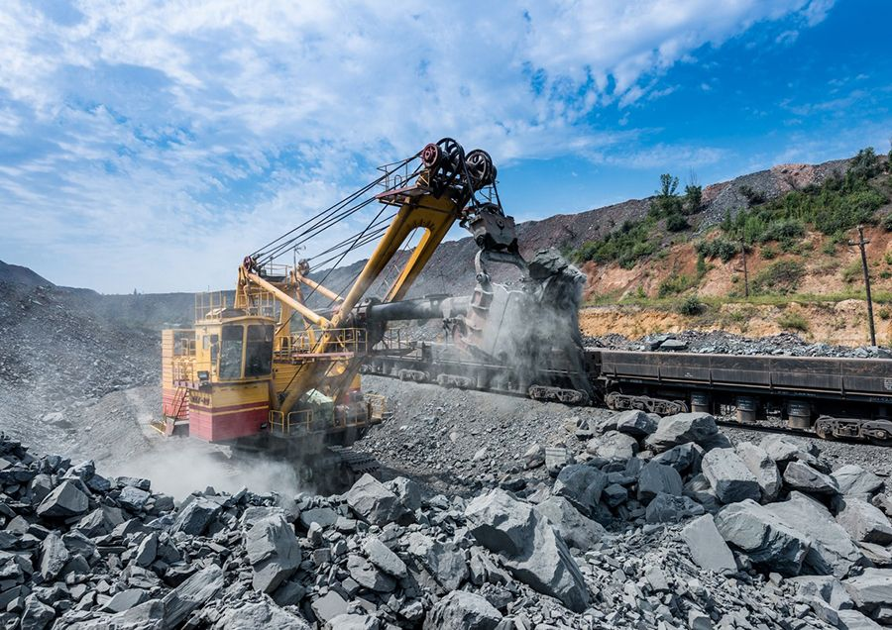
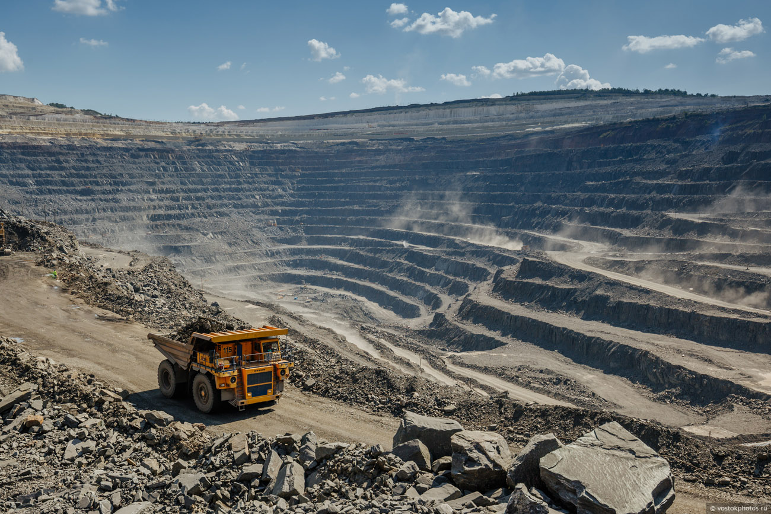

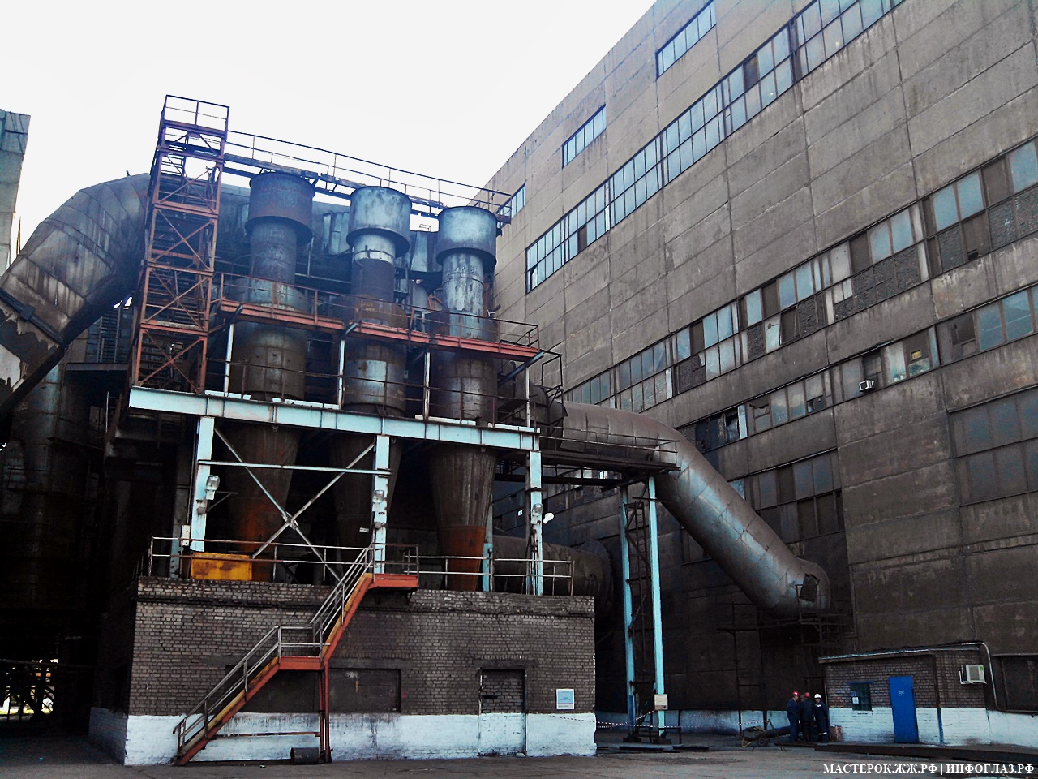
Много лет назад…
Добывают руду
Вывозят самосвалами
Обогащают и обжигают
Управление

Slide 4
Горно-обогатительный комбинат
Руда
Окатыши
Отходы
Финансы
Документы

Slide 5
Горно-обогатительный комбинат
Рудообогатительная фабрика
Руда
Карьер
Окатыши
Отдел сбыта
Отходы
Фабрика обжига и окомкования
Финансы
Транспортный цех
Бухгалтерия
Документы

Slide 6
Горно-обогатительный комбинат
Рудообогатительная фабрика
Руда
Отдел снабжения
Карьер
Окатыши
Управление
Отдел сбыта
Отходы
Фабрика обжига и окомкования
Финансы
Транспортный цех
Управление
Бухгалтерия
Документы

Slide 7
Горно-обогатительный комбинат
Рудообогатительная фабрика
Руда
Управление
Отдел снабжения
Карьер
Бентонит
Окатыши
Управление
Отдел сбыта
Отходы
Фабрика обжига и окомкования
Финансы
Транспортный цех
Управление
Бухгалтерия
Документы

Slide 8
Горно-обогатительный комбинат
Из Средней Азии!
Рудообогатительная фабрика
Руда
Управление
Отдел снабжения
Карьер
Бентонит
Окатыши
Управление
Отдел сбыта
Отходы
Фабрика обжига и окомкования
Финансы
Транспортный цех
Управление
Бухгалтерия
Документы

Slide 9
Правила взаимодействия
Переходите поближе
Активность, поднимать руку
Вопросы, замечания приветствуются

Slide 10
О Чём поговорим
С чего начать
Заинтересованные стороны
Бизнес-процессы
Бизнес-объекты
Потоки данных
НСИ
Итоги

Slide 11
С чего начать?
Консультант, ментор, наставник
Постановки: ТЗ, ОПЗ, BRD, FRD, UC, US, …
Аналоги
Информация из открытых источников
Нормативно-правовые документы
Другие внутренние и внешние консультанты

Slide 12
Источники информации
Консультант, ментор, наставник
Постановки: ТЗ, ОПЗ, BRD, FRD, UC, US, …
Аналоги
Информация из открытых источников
Нормативно-правовые документы
Другие внутренние и внешние консультанты

Slide 13
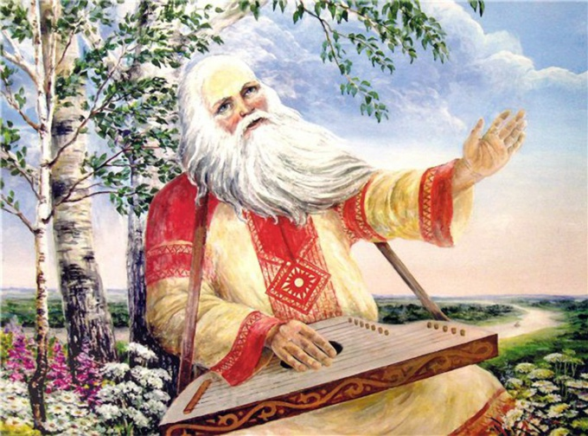
Источники информации

Slide 14
Источники информации
Консультант, ментор, наставник
Другие внутренние и внешние консультанты
Постановки: ТЗ, ОПЗ, BRD, FRD, UC, US, …
Аналоги
Информация из открытых источников
Нормативно-правовые документы

Slide 15
Источники информации
Консультант, ментор, наставник
Другие внутренние и внешние консультанты
Постановки: ТЗ, ОПЗ, BRD, FRD, UC, US, …
Аналоги
Информация из открытых источниковормативно-правовые документы

Slide 16
Источники информации
Консультант, ментор, наставник
Другие внутренние и внешние консультанты
Постановки, сценарии тестирования: ТЗ, ОПЗ, BRD, FRD, UC, US, …
Аналоги
Информация из открытых источниковрмативно-правовые документы

Slide 17
Источники информации
Консультант, ментор, наставник
Другие внутренние и внешние консультанты
Постановки, сценарии тестирования: ТЗ, ОПЗ, BRD, FRD, UC, US, …
Аналоги, информация из открытых источников
Нормативно-правовые документы

Slide 18
Источники информации
Консультант, ментор, наставник
Другие внутренние и внешние консультанты
Постановки, сценарии тестирования: ТЗ, ОПЗ, BRD, FRD, UC, US, …
Аналоги, информация из открытых источников
Нормативно-правовые документы

Slide 19
Чек-лист: начало
Реестр Источники информации

Slide 20
Источник информации
Источник (название), автор
Ссылка
Легитимность
Актуальность
Кто, когда предоставил

Slide 21
Чек-лист: начало
Реестр Источники информации
Глоссарий

Slide 22
глоссарий
Термин (понятие)
Описание
Где определен
Кто предоставил
С чем связан
Актуальность
Примечание

Slide 23
Чек-лист: начало
Реестр Источники информации
Глоссарий
Реестр Открытые вопросы

Slide 24
Открытые вопросы
Вопрос
Дата возникновения вопроса
Кто задал
Кто ответил
Дата ответа
Актуальность
Примечание

Slide 25
Чек-лист: начало
Реестр Источники информации
Глоссарий
Реестр Открытые вопросы

Slide 26
Горно-обогатительный комбинат
Из Средней Азии!
Рудообогатительная фабрика
Руда
Управление
Отдел снабжения
Карьер
Бентонит
Фабрика обжига и окомкования
Управление
Отдел сбыта
Окатыши
Финансы
Транспортный цех
Управление
Бухгалтерия
Отходы
Документы

Slide 27
Горно-обогатительный комбинат
Карьер

Slide 28
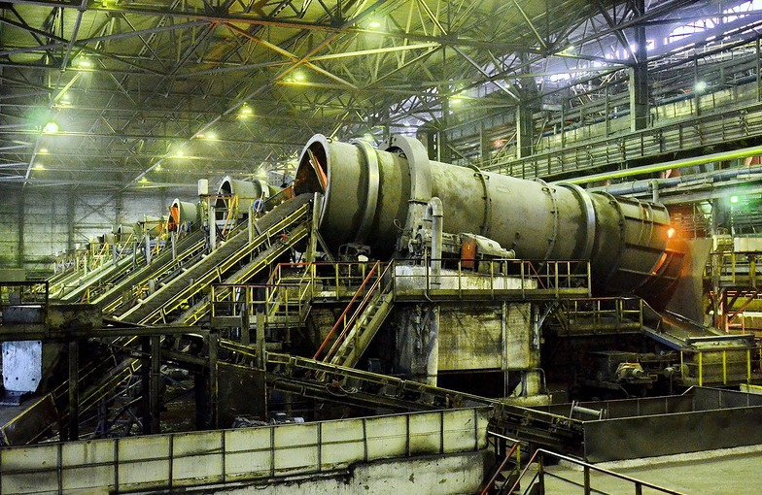
Горно-обогатительный комбинат
Карьер
Рудообогатительная фабрика

Slide 29
Горно-обогатительный комбинат
Карьер
Рудообогатительная фабрика
Фабрика обжига и окомкования

Slide 30
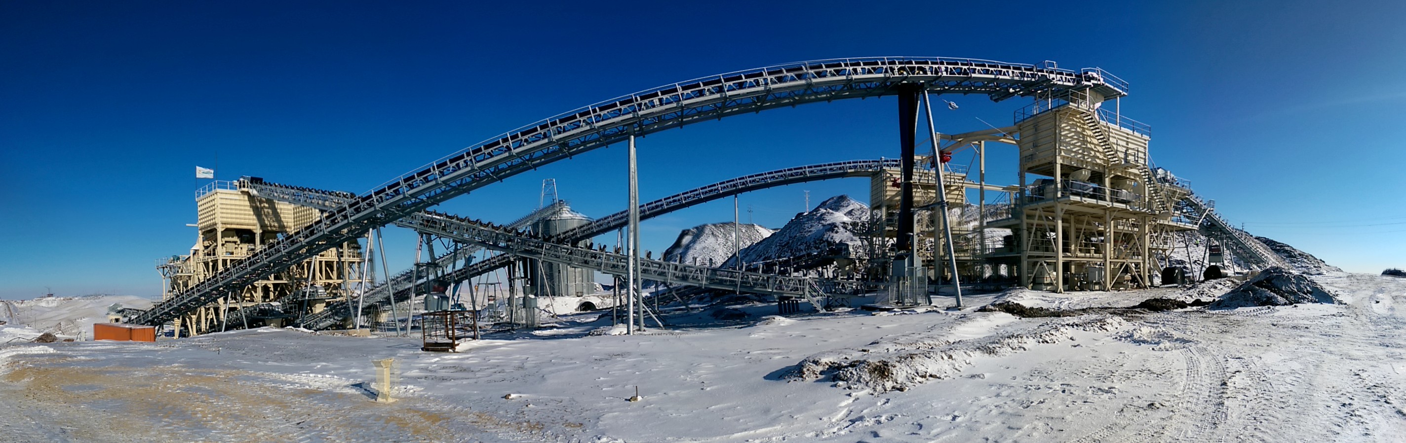
Горно-обогатительный комбинат
Карьер
Рудообогатительная фабрика
Фабрика обжига и окомкования
Цех сбыта

Slide 31
Горно-обогатительный комбинат
Из Средней Азии!
Рудообогатительная фабрика
Руда
Управление
Отдел снабжения
Карьер
Бентонит
Фабрика обжига и окомкования
Управление
Отдел сбыта
Окатыши
Финансы
Транспортный цех
Управление
Бухгалтерия
Отходы
Документы

Slide 32
Горно-обогатительный комбинат
Из Средней Азии!
Рудообогатительная фабрика
Руда
Управление
Отдел снабжения
Карьер
Бентонит
Окатыши
Управление
Отдел сбыта
Отходы
Фабрика обжига и окомкования
Финансы
Транспортный цех
Управление
Бухгалтерия
Документы

Slide 33
Горно-обогатительный комбинат
Руда
Сталеплавильный комбинат
Карьер
Отходы
Состав с окатышами
Рудообогатительная фабрика
Окатыши
Финансы
Обогащенная руда
Фабрика обжига и окомкования
Цех сбыта
Бентонит
Фин.отдел
Отдел снабжения

Slide 34
Заинтересованные стороны

Slide 35
Заинтересованные стороны
Группа лиц или один человек, которые
  Заинтересованы в решении
  Затронуты решением (считают себя такими)
  Могут повлиять на решение

Slide 36
Заинтересованные стороны
Группа лиц или один человек, которые
  Заинтересованы в решении
  Затронуты решением (считают себя такими)
  Могут повлиять на решение

Slide 37
Заинтересованные стороны
Группа лиц или один человек, которые
  Заинтересованы в решении
  Затронуты решением (считают себя такими)
  Могут повлиять на решение

Slide 38
Заинтересованные стороны
Группа лиц или один человек, которые
  Заинтересованы в решении
  Затронуты решением (считают себя такими)
  Могут повлиять на решение

Slide 39
Заинтересованные стороны
Группа лиц или один человек, которые
  Заинтересованы в решении
  Затронуты решением (считают себя такими)
  Могут повлиять на решение

Slide 40
Выделяем Заинтересованные стороны

Slide 41
Заинтересованные стороны
Внешние
Государство
Потребители изделий из металла
Сталеплавильный комбинат
Машиностроители
Строители
…
Внутренние
Сотрудники
Карьер
Рудо-обогатительная фабрика
Фабрика обжига и окомкования
Транспортный цех
Управление

Slide 42
Заинтересованные стороны
Внешние
Государство
Потребители изделий из металла
Сталеплавильный комбинат
Машиностроители
Строители
…
Внутренние
Сотрудники
Карьер
Рудо-обогатительная фабрика
Фабрика обжига и окомкования
Транспортный цех
Управление

Slide 43
Заинтересованные стороны
Внешние
Государство
Потребители изделий из металла
Сталеплавильный комбинат
Машиностроители
Строители
…
Внутренние
Сотрудники
Карьер
Рудо-обогатительная фабрика
Фабрика обжига и окомкования
Транспортный цех
Управление

Slide 44
Заинтересованные стороны
Внешние
Государство
Потребители изделий из металла
Сталеплавильный комбинат
Машиностроители
Строители
…
Внутренние
Сотрудники
Карьер
Рудо-обогатительная фабрика
Фабрика обжига и окомкования
Транспортный цех
Управление

Slide 45
Чек-лист
Реестр Источники информации
Глоссарий
Реестр Открытые вопросы
Реестр Заинтересованные стороны

Slide 46
Заинтересованные стороны
    Роль: пользователь, заказчик, регулятор, …
    Критичность, важность для проекта: ключевые, обеспечение, окружение
    Организация или частное\официальное лицо
    Связи с другими ЗСт: регулятор, подчиненные, ….
    Всегда найдется неуказанная роль!

Slide 47
Горно-обогатительный комбинат
Руда
Сталеплавильный комбинат
Карьер
Отходы
Состав с окатышами
Рудообогатительная фабрика
Окатыши
Финансы
Обогащенная руда
Фабрика обжига и окомкования
Цех сбыта
Бентонит
Фин.отдел
Отдел снабжения

Slide 48




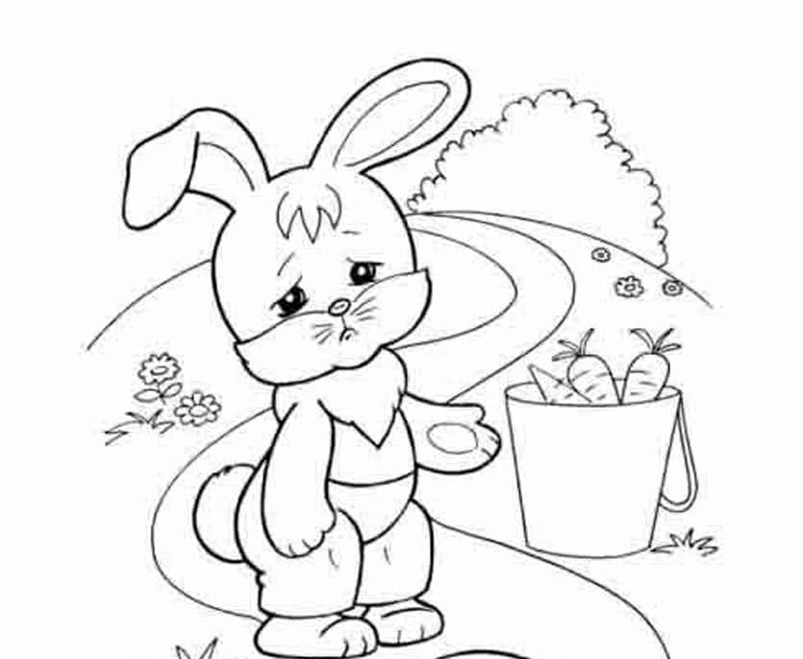
Колобок
    Колобок
    Звери: заяц, медведь, волк, лиса

Slide 49
Колобок
    Колобок
    Звери: заяц, медведь, волк, лиса
    Старик и старуха

Slide 50
Колобок
    Колобок
    Звери: заяц, медведь, волк, лиса
    Старик и старуха
    Рассказчик, слушатель

Slide 51
БИЗНЕС-процессы
  Основное заинтересованное лицо: кто благо приобретатель?
  Цель: зачем?
  Другие роли: кто участники?
  Результат: что хотим получить?
  Инициация, источники: кто, что инициирует? Из каких источников?
  Основной успешный сценарий
  Альтернативные сценарии
  Условия

Slide 52
Горно-обогатительный комбинат
  Вскрыша, добыча руды
  Обогащение, обжиг
  Погрузка, отправка на выплавку стали
  Управление

Slide 53
Горно-обогатительный комбинат
  Вскрыша, добыча руды
  Обогащение, обжиг
  Погрузка, отправка на выплавку стали
  Управление

Slide 54
Горно-обогатительный комбинат
Вскрыша и добыча
Карьер
Сталеплавильный комбинат
Руда
Отходы
Состав с окатышами
Окатыши
Рудообогатительная фабрика
Финансы
Фабрика обжига и окомкования
Цех сбыта
Обогащенная руда
Фин.отдел
Бентонит
Отдел снабжения

Slide 55
Горно-обогатительный комбинат
  Вскрыша, добыча руды
  Обогащение, обжиг
  Погрузка, отправка на выплавку стали
  Управление

Slide 56
Горно-обогатительный комбинат
Вскрыша и добыча
Карьер
Сталеплавильный комбинат
Руда
Отходы
Состав с окатышами
Обогащение и обжиг
Окатыши
Рудообогатительная фабрика
Финансы
Фабрика обжига и окомкования
Цех сбыта
Обогащенная руда
Фин.отдел
Бентонит
Отдел снабжения

Slide 57
Горно-обогатительный комбинат
  Вскрыша, добыча руды
  Обогащение, обжиг
  Погрузка, отправка на выплавку стали
  Управление

Slide 58
Горно-обогатительный комбинат
Вскрыша и добыча
Карьер
Сбыт
Сталеплавильный комбинат
Руда
Отходы
Состав с окатышами
Обогащение и обжиг
Окатыши
Рудообогатительная фабрика
Финансы
Фабрика обжига и окомкования
Цех сбыта
Обогащенная руда
Фин.отдел
Бентонит
Отдел снабжения

Slide 59
Горно-обогатительный комбинат
  Вскрыша, добыча руды
  Обогащение, обжиг
  Погрузка, отправка на выплавку стали
  Управление

Slide 60
Горно-обогатительный комбинат
Расчеты
Вскрыша и добыча
Карьер
Сбыт
Сталеплавильный комбинат
Руда
Отходы
Состав с окатышами
Обогащение и обжиг
Окатыши
Рудообогатительная фабрика
Финансы
Фабрика обжига и окомкования
Цех сбыта
Обогащенная руда
Фин.отдел
Бентонит
Отдел снабжения

Slide 61
Горно-обогатительный комбинат
Расчеты
Вскрыша и добыча
Карьер
Сбыт
Сталеплавильный комбинат
Руда
Отходы
Состав с окатышами
Обогащение и обжиг
Окатыши
Рудообогатительная фабрика
Финансы
Фабрика обжига и окомкования
Цех сбыта
Обогащенная руда
Снабжение
Фин.отдел
Бентонит
Отдел снабжения

Slide 62
БИЗНЕС-процессы
  Основное заинтересованное лицо: кто благоприобретатель?
  Цель: зачем?
  Другие роли: кто участники?
  Результат: что хотим получить?
  Инициация, источники: кто, что инициирует? Из каких источников?
  Основной успешный сценарий
  Альтернативные сценарии
  Условия, ограничения

Slide 63
Чек-лист
Реестр Источники информации
Глоссарий
Реестр Открытые вопросы
Реестр Заинтересованные стороны
Реестр Бизнес-процессы

Slide 64
Горно-обогатительный комбинат
Расчеты
Вскрыша и добыча
Карьер
Сбыт
Сталеплавильный комбинат
Руда
Отходы
Состав с окатышами
Обогащение и обжиг
Окатыши
Рудообогатительная фабрика
Финансы
Фабрика обжига и окомкования
Цех сбыта
Обогащенная руда
Снабжение
Фин.отдел
Бентонит
Отдел снабжения

Slide 65
Колобок
    Колобок
    Звери: заяц, медведь, волк, лиса
    Старик и старуха
    Рассказчик, слушатель

Slide 66



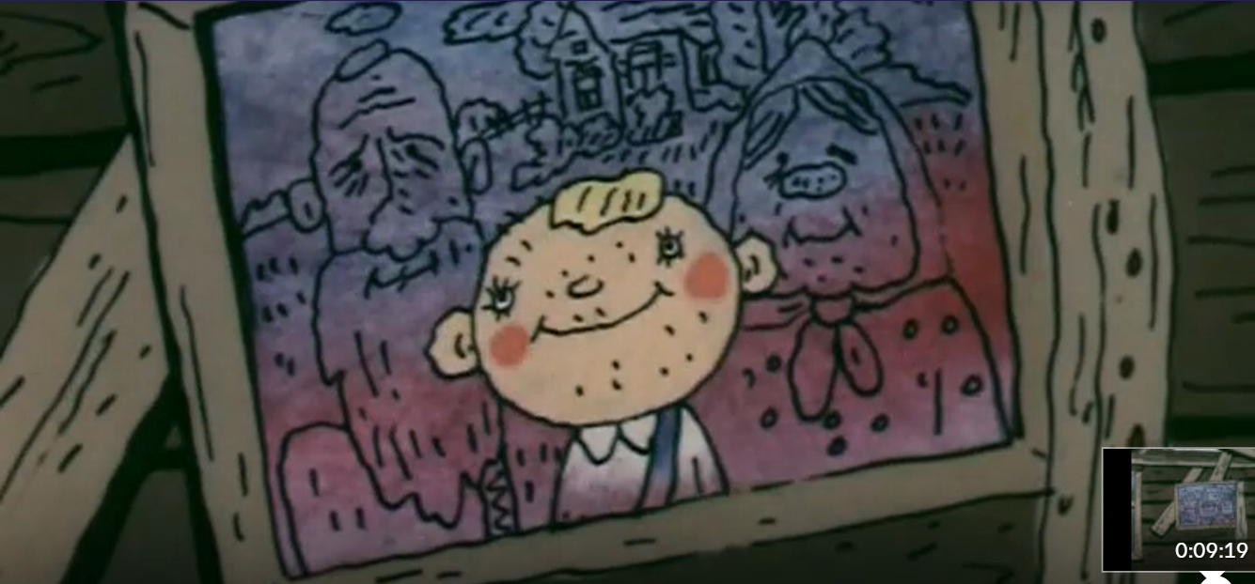
Колобок

Slide 67
Бизнес-объект
Физический объект \услуга \документ \поток данных

Slide 68
Бизнес-объект
Физический объект \услуга \документ \поток данных
  Назначение
  Связанные бизнес-объекты
  Имеет ли жизненный цикл
  Где создается \завершается (бизнес-процесс, роль)
  Условия, ограничения

Slide 69
Чек-лист
Реестр Источники информации
Глоссарий
Реестр Открытые вопросы
Реестр Заинтересованные стороны
Реестр Бизнес-процессы
Реестр Бизнес-объекты

Slide 70
Чек-лист
Реестр Источники информации
Глоссарий
Реестр Открытые вопросы
Реестр Заинтересованные стороны
Реестр Бизнес-процессы
Реестр Бизнес-объекты
Реестр Потоки данных

Slide 71
Поток данных
Назначение: каким бизнес-объектам соответствует
Владелец: кто отвечает
Направление: входящий \исходящий
Регламентация: где описаны процедуры обмена
Гарантированность доставки: сообщение о доставке \ошибке
Количественные показатели: количество, объем
Ограничение по времени

Slide 72
Чек-лист
Реестр Источники информации
Глоссарий
Реестр Открытые вопросы
Реестр Заинтересованные стороны
Реестр Бизнес-процессы
Реестр Бизнес-объекты
Реестр Потоки данных
Реестр НСИ

Slide 73
Нормативно-справочная информация
Назначение: для чего?
Владелец: кто ответственный?
Источник: федеральный/локальный
Порядок актуализации, периодичность
Историчность
Количественные показатели: объемы, сроки

Slide 74
Быстро погрузится в предметную область
  Найдите источники информации
  Используйте чек-лист
  Фиксируйте важное, применяйте реестры
  Выявляйте цели, роли и заинтересованные стороны
  Не забывайте про ограничения
  Применяйте удобные вам методы

Slide 75
Горно-обогатительный комбинат
Заинтересованные стороны
Транспортный цех
Отдел снабжения
Отдел сбыта
Карьер
ФОК
Бухгалтерия
Бизнес-процессы
Управление
  Вскрыша, добыча руды
Обогащение, обжиг
Погрузка, отправка
Бизнес-объекты
Окатыши
Руда
Бентонит
Финансы
Документы
Отходы

Slide 76
Чек-лист
Реестр Источники информации
Глоссарий
Реестр Открытые вопросы
Реестр Заинтересованные стороны
Реестр Бизнес-процессы
Реестр Бизнес-объекты
Реестр Потоки данных
Реестр НСИ

Slide 77





Спасибо за внимание!
Пожалуйста, задавайте вопросы
fb.com/gertovskaya.irina
https://facebook.com/groups/compractice
t.me/igerta
https://t.me/compractice
ИРИНА ГЕРТОВСКАЯ
fb.com/gertovskaya.irina
t.me/igerta
https://www.youtube.com/channel/UC1EO8qwGXByVfQbmWhVPffQ

